Slide 1


Slide 2

Desafíos del Inversor Moderno
Fragmentación: Capital disperso en múltiples exchanges y bancos.
Parálisis por Análisis: Exceso de datos brutos sin procesar ni métricas claras.
Gestión Manual: Dependencia de hojas de cálculo lentas y propensas a errores.
Notes:
RECORDAR DE DECIR QUE SE HA HECHO CON IA!!!!!

Slide 3
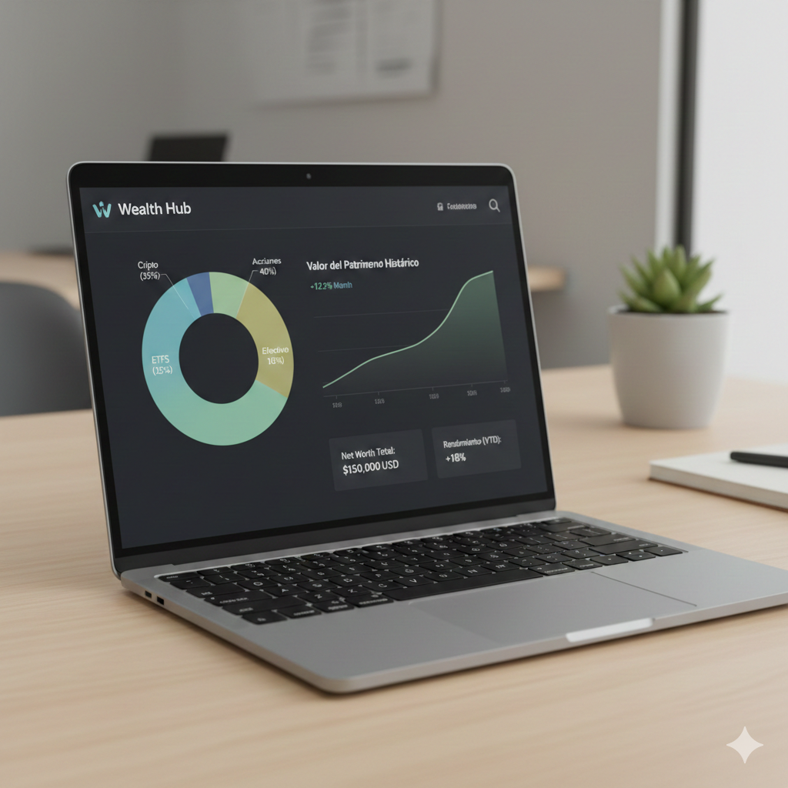
Propuesta de Valor y Beneficios
Net Worth Real-Time: Consolidación automática en un solo Dashboard.
Optimización: Algoritmos de diversificación según perfil de riesgo.
Validación de Estrategias: Simulaciones históricas antes de invertir.
Seguridad Total: Modelo Read-Only sin custodia de fondos.
Notes:
RECORDAR DE DECIR QUE SE HA HECHO CON IA!!!!!

Slide 4
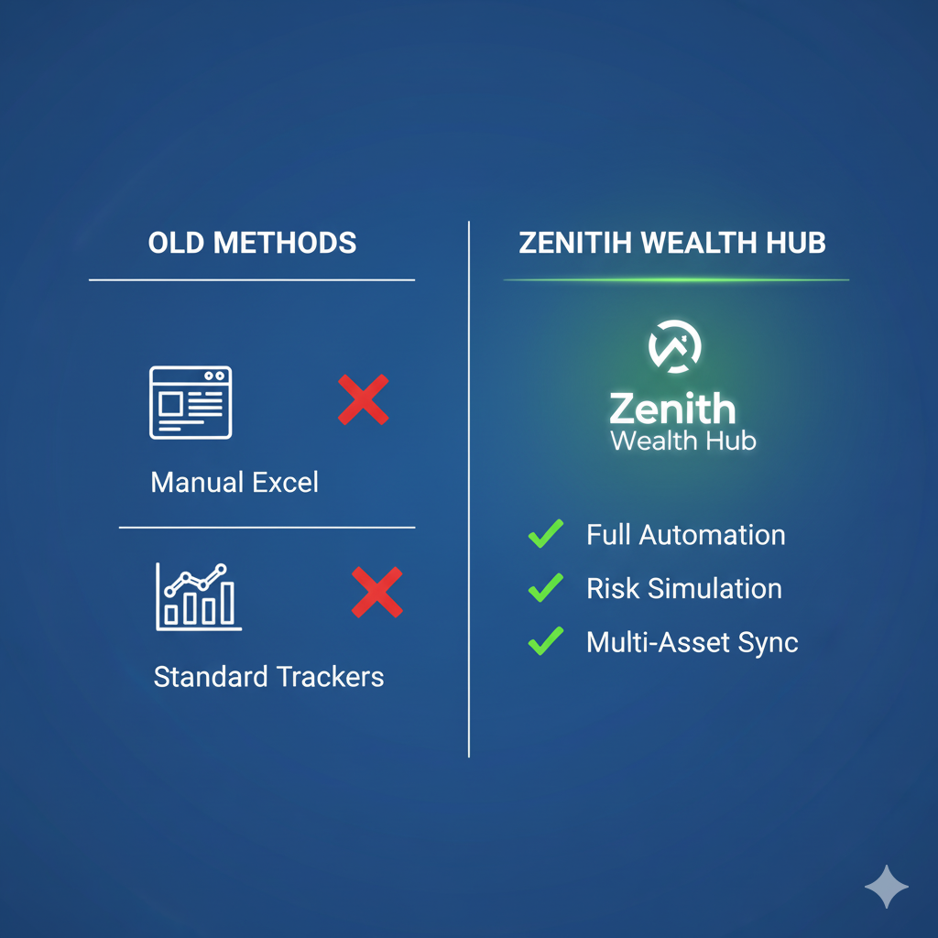
Análisis de Mercado y Diferenciación
Frente a Exchanges: Visión Holística (Cripto + Bolsa + Cash).
Frente a Trackers: Valor añadido mediante el Simulador Dinámico.
Frente al Excel: Automatización Real-Time y seguridad AES-256.
Notes:
RECORDAR DE DECIR QUE SE HA HECHO CON IA!!!!!

Slide 5
Interfaz Gráfica de Usuario
Mockup
Notes:
RECORDAR DECIR QUE SE HA HECHO CON IA!!!!!

Slide 6
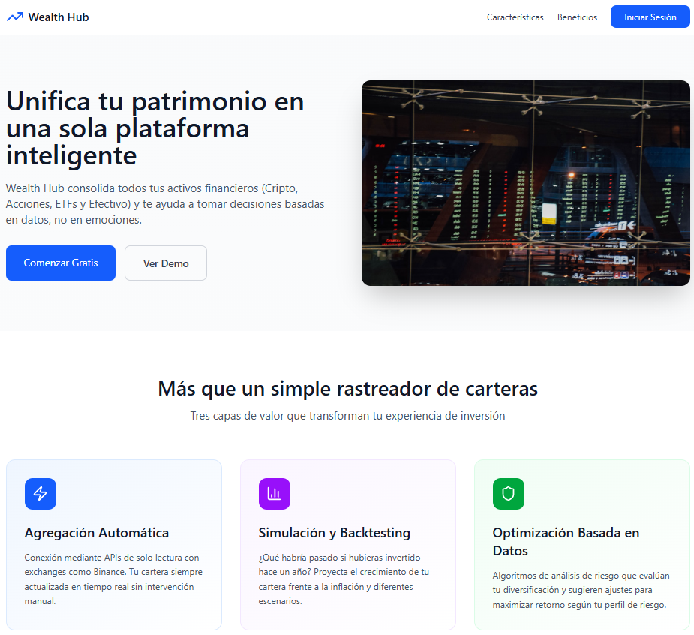
Panel Introductorio
Panel por defecto → resumen general de las características de la aplicación → despertar el interés de las personas que aún no sean usuarios.
Se conecta con el panel de inicio de sesión mediante botones como el “Iniciar Sesión”.
Notes:
RECORDAR DE DECIR QUE SE HA HECHO CON IA!!!!!

Slide 7
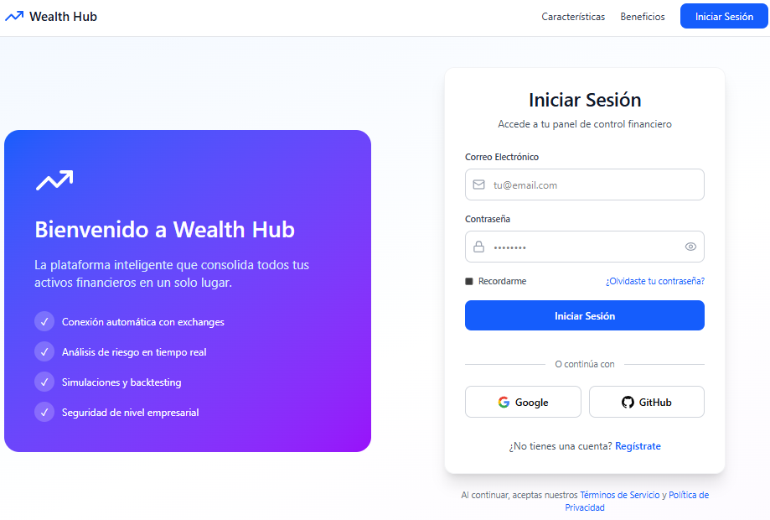
Panel de Inicio de Sesión
El típico login → iniciar sesión o crear una cuenta.
Transiciona al dashboard principal del usuario.

Slide 8
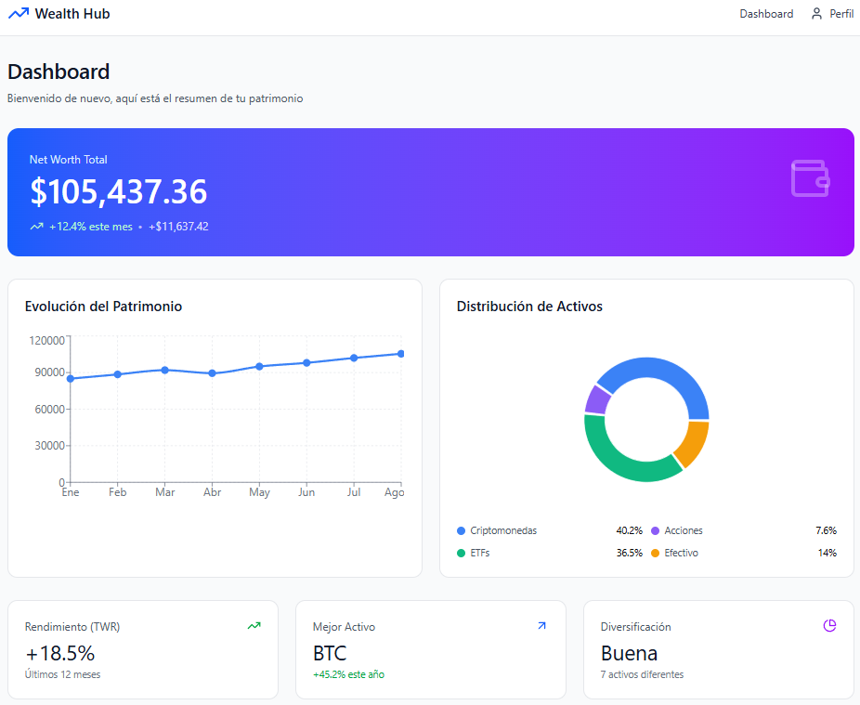
Dashboard Principal
Resumen de las cuentas vinculadas del usuario → enseña el balance total, historial del dinero asociado a la cuenta, la distribución de sus activos, etc.

Slide 9
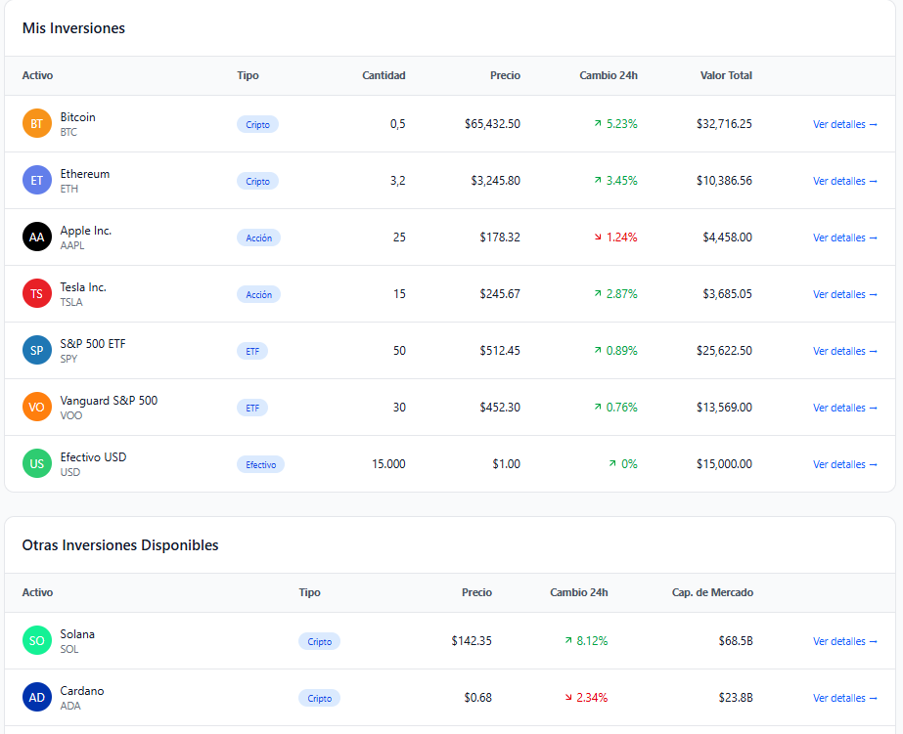
Dashboard Principal
También → inversiones que tiene el usuario y otras que puedan interesarle.
Conexiones → con la configuración del perfil del usuario y con los paneles de activo (info detallada de una inversión).

Slide 10
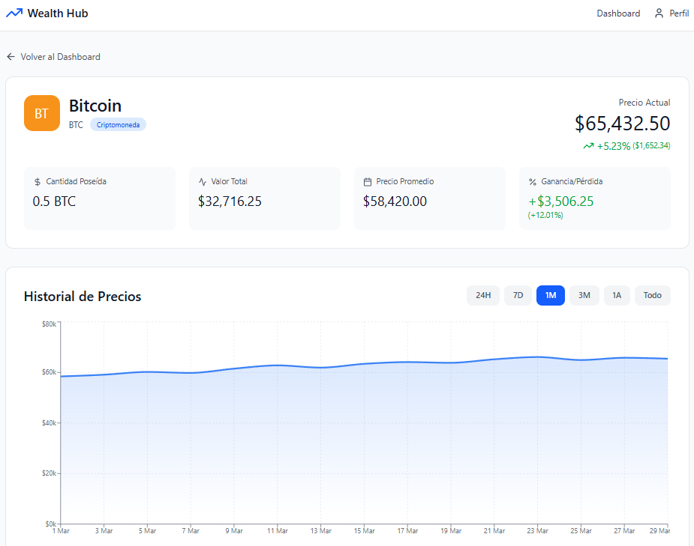
Panel de Activo
Para 1 sola inversión → información tanto general como su historial de precios → como personal como la cantidad que posee del activo.

Slide 11
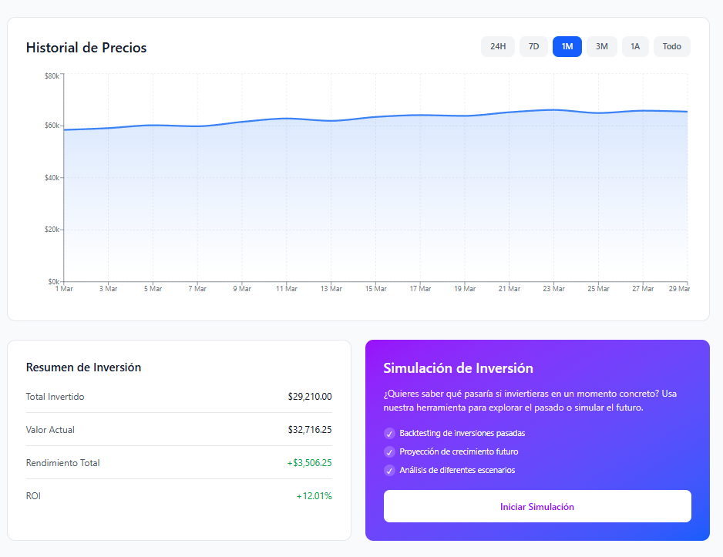
Panel de Activo
También → simulación de inversión → simular invertir en un activo en el pasado, o intentar predecir el resultado futuro de invertir actualmente.
Conexiones → con la configuración del perfil del usuario y con el dashboard principal.
Notes:
Funcionalidad Estrella

Slide 12
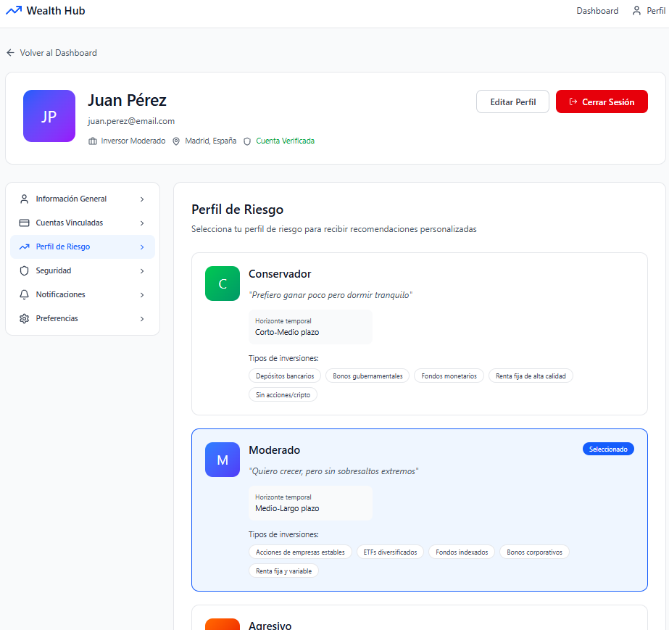
Panel de Perfil del Usuario
Información modificable relacionada con el usuario → datos personales (nombre...), cuentas vinculadas (Binance...), perfil de Riesgo (Conservador...), entre otras típicas. 2 modos → visualización y modificación.
Conexiones → con el dashboard principal y con el panel introductorio (al cerrar sesión).
Notes:
Funcionalidad Estrella

Slide 13
Arquitectura
Notes:
RECORDAR DECIR QUE SE HA HECHO CON IA!!!!!

Slide 14
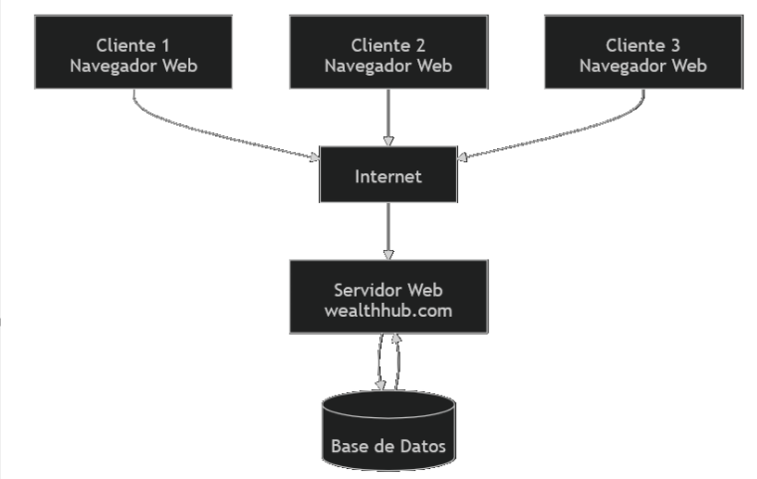
Arquitectura: Solución elegida
Modelo cliente-servidor+DB
Servidor y DB a su vez diseñados según patrón MVC
Pros:
Modularidad
Escalabilidad
Facilidad de mantenimiento
Facilidad de modificación
Notes:
Funcionalidad Estrella

Slide 15
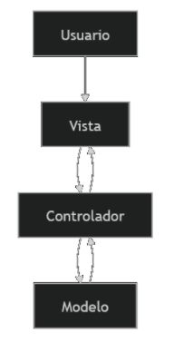
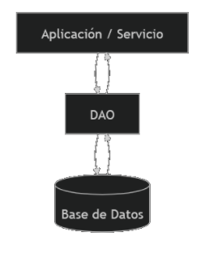
Patrones de diseño
Modelo-Vista-Controlador (MVC)
Data Access Object (DAO)
Usuario interactúa con vista (web).
Vista corresponde a la página web react
Controlador al backend con la lógica de negocio
Modelo es la BD donde se almacena la información
El DAO gestiona el acceso a la BD
Encapsula creación, obtención, actualización y borrado (CRUD)
Intermediario Controlador-Modelo
Notes:
Funcionalidad Estrella

Slide 16
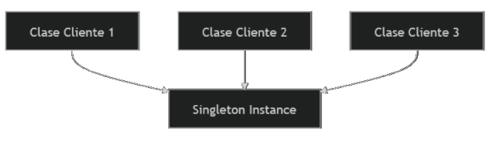
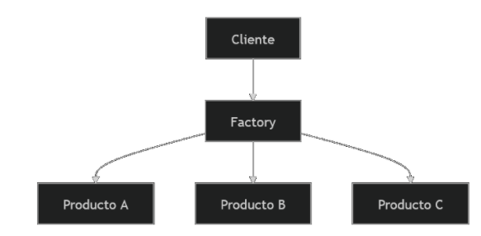
Patrones de diseño
Singleton
Factory Method
Uso de clases factory, que generan objeto apropiado para cada caso.
Útil por el polimorfismo de datos debido a las distintas fuentes
Única instancia de conexiones de comunicación.
Ayuda a garantizar la integridad de los datos
Importante para operación de inserción/modificación/borrado
Notes:
Funcionalidad Estrella

Slide 17










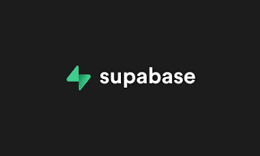
Tecnologías y herramientas
Frontend
React (Interfaces)
HTML5 (Estructura WEB)
Tailwind CSS (Estilo visual) Vercel (Despliegue)
Backend
Java
Spring Boot (API REST)
APIs fuente de datos
Base de datos
PostgreSQL (BD-relacional)
Supabase (Despliegue BD)
Notes:
Funcionalidad Estrella

Slide 18
División por componentes
Frontend / Vista
Backend
BD
Visualización
Presentación visual
Gráficas
Interfaz de usuario
Gestión de conexiones / Usuarios
Login y sesiones
Perfil de usuario / configuración
Acciones y bienes
Análisis y predicción
Cálculos y algoritmos
Generación de predicciones y perfiles
Procesado de datos
APIs de origen de datos
Adquisición de datos
Conexión con APIs
Formato de datos
Recopilacion de informacion
Gestión de datos
DAOs
Conexion con BD
CRUD
Notes:
Funcionalidad Estrella

Slide 19
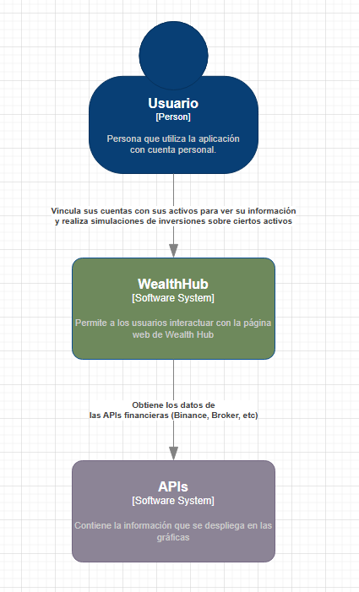
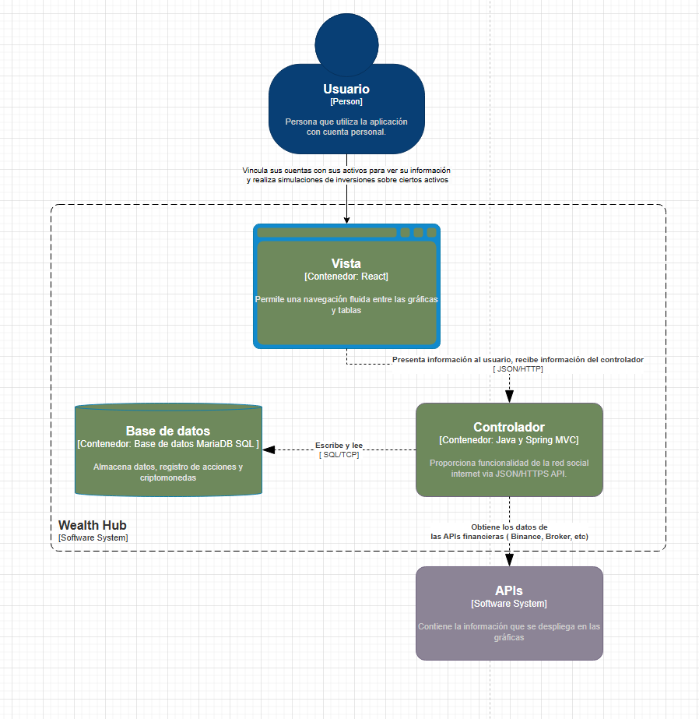
Modelo C4: Niveles 1 y 2
Nivel 1
Nivel 2
Notes:
Funcionalidad Estrella

Slide 20
Way of Working
Notes:
RECORDAR DECIR QUE SE HA HECHO CON IA!!!!!

Slide 21
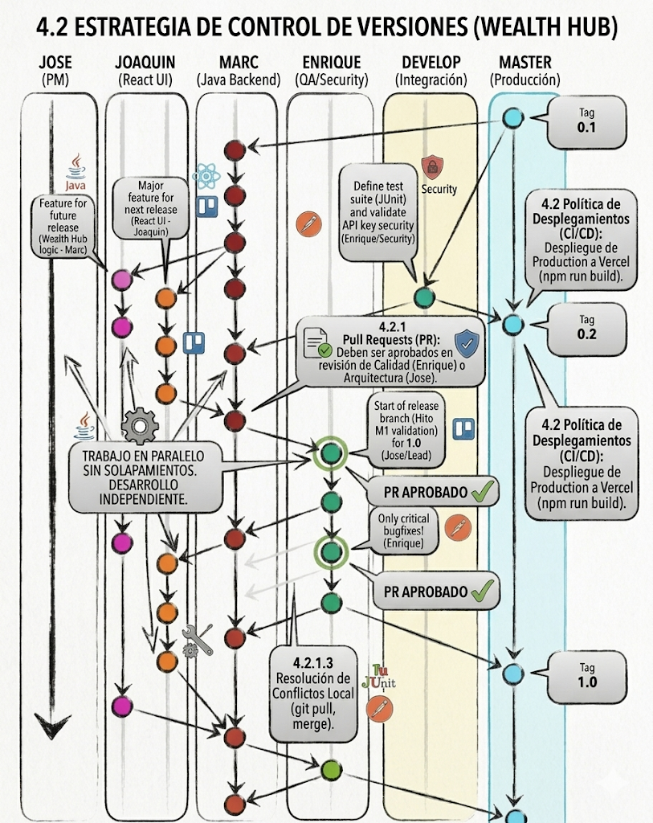
Estrategia de git y conflictos
Control de Versiones
Estructura de 6 ramas: master (Producción), develop (Integración) y 4 ramas personales.
Reglas de oro:
Sincronización diaria (git pull).
Pull Requests obligatorios para mergear a develop.
Resolución manual de conflictos en local.
Notes:
Funcionalidad Estrella

Slide 22
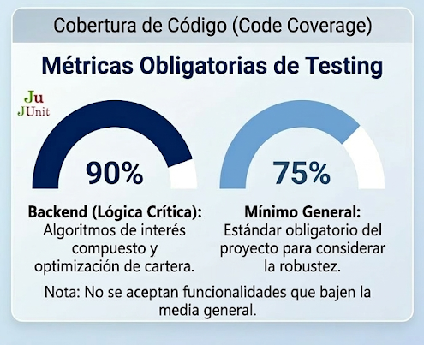
Calidad y Umbrales
Estándares de Calidad
Cobertura (Testing): 90% en Backend (Lógica crítica) y 75% mínimo general.
Cero Errores: 100% éxito en tests de integración y 0% margen de error en cálculos.
Seguridad: Escaneo de secretos en GitHub (protección de API Keys).
Notes:
Funcionalidad Estrella

Slide 23
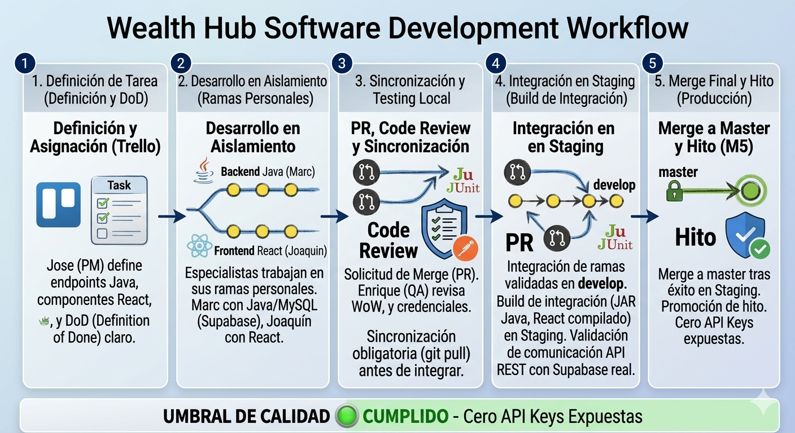
Ciclo de vida
Notes:
Funcionalidad Estrella

Slide 24
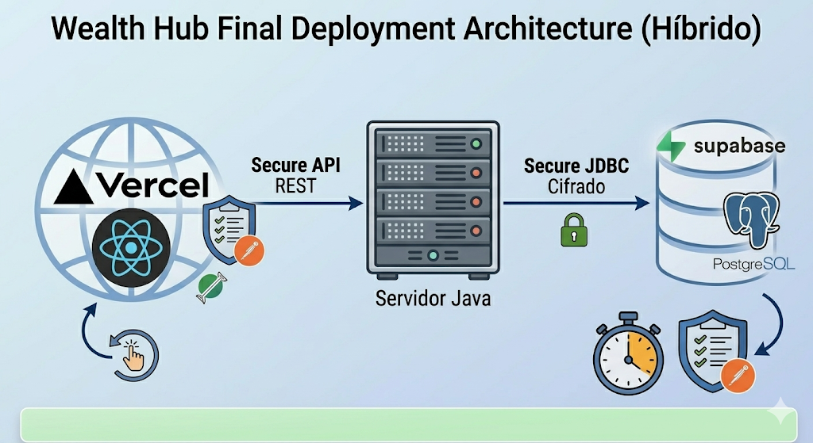
Política de despliegue
Frontend (Vercel): Despliegue automático y global de React.
Backend (Servidor Java): Ejecución de .jar con conexión segura.
Base de Datos: Supabase (PostgreSQL) como núcleo centralizado.
Seguridad: Rollback instantáneo en el Front y < 5 min en el Back.
Notes:
Funcionalidad Estrella

